Slide 1

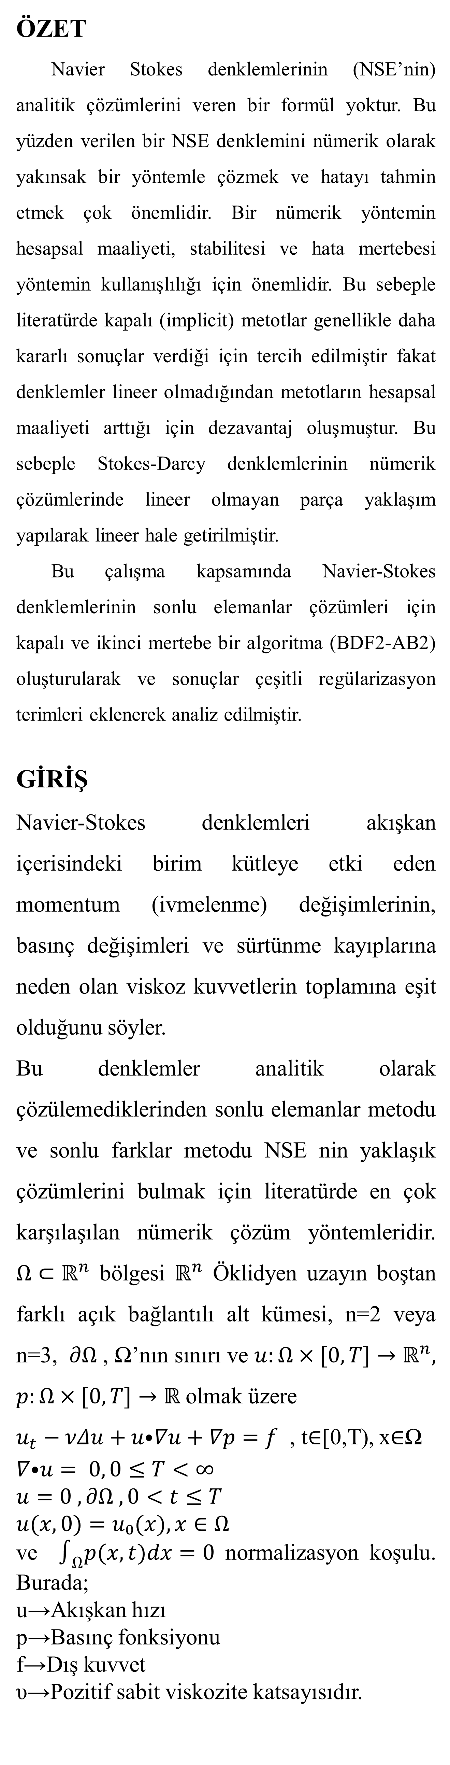
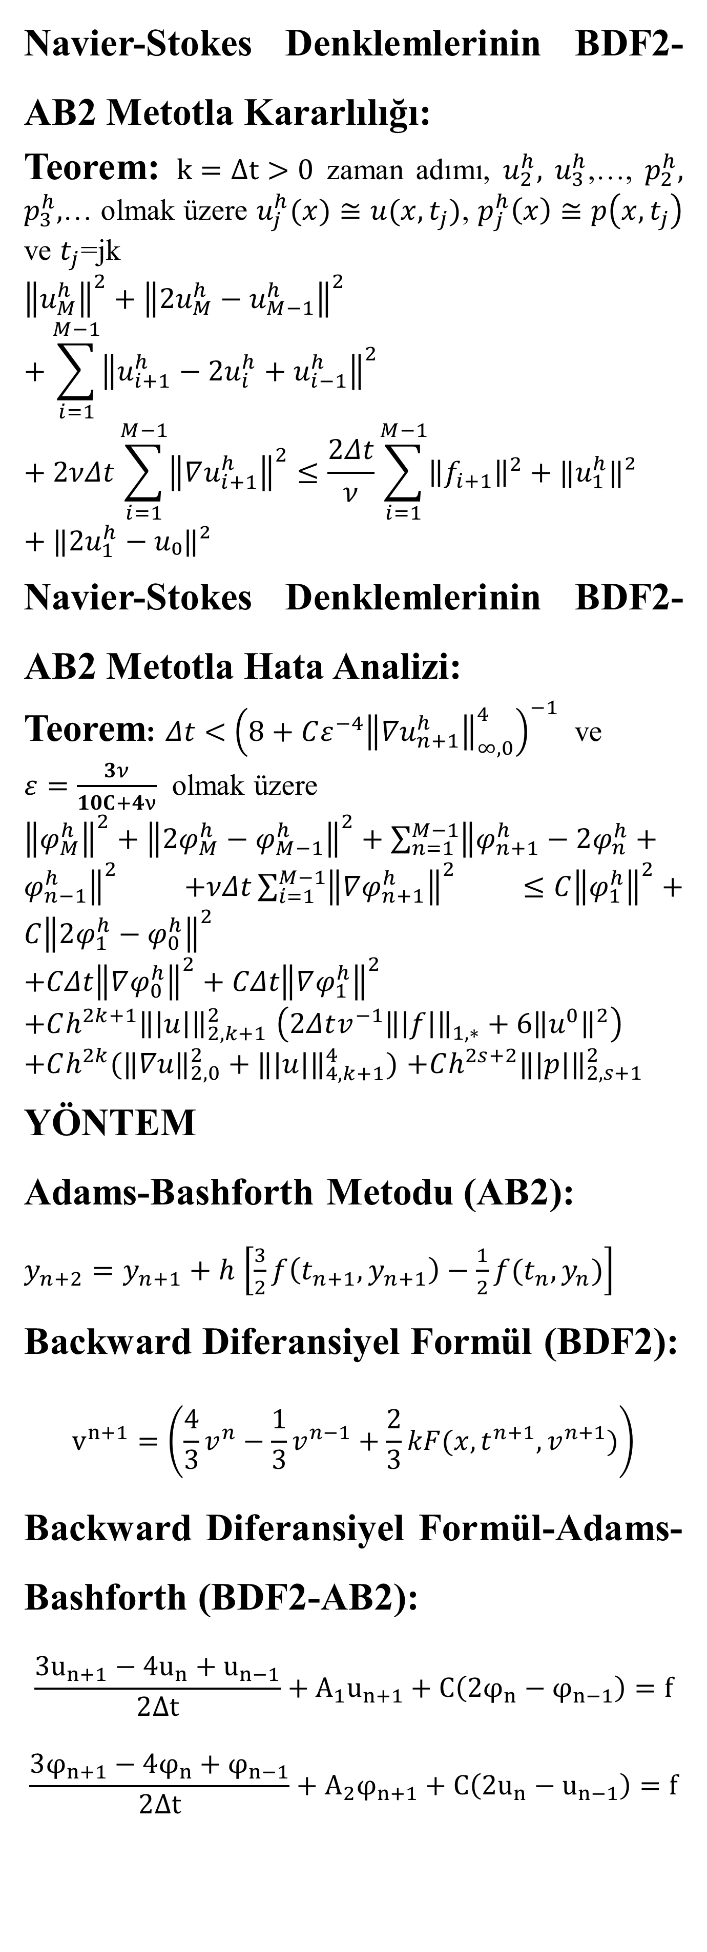
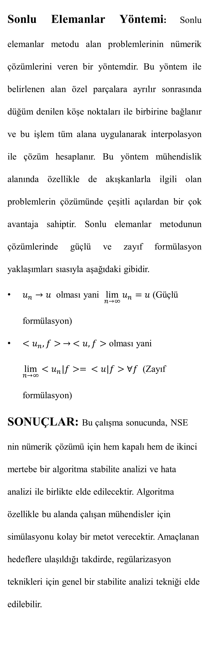
MEZUNİYET TEZİ POSTER ÖRNEĞİ
-ÇALIŞMANIN ADI-
NAVIER-STOKES ZAMAN RAHATLAMA MODELİ
Danışman Adı, Öğrenci Adı
Gazi Üniversitesi, Teknoloji Fakültesi, Enerji Sistemleri Mühendisliği Bölümü
ÖZET
Navier Stokes denklemlerinin (NSE’nin) analitik çözümlerini veren bir formül yoktur. Bu yüzden verilen bir NSE denklemini nümerik olarak yakınsak bir yöntemle çözmek ve hatayı tahmin etmek çok önemlidir. Bir nümerik yöntemin hesapsal maaliyeti, stabilitesi ve hata mertebesi yöntemin kullanışlılığı için önemlidir. Bu sebeple literatürde kapalı (implicit) metotlar genellikle daha kararlı sonuçlar verdiği için tercih edilmiştir fakat denklemler lineer olmadığından metotların hesapsal maaliyeti arttığı için dezavantaj oluşmuştur. Bu sebeple Stokes-Darcy denklemlerinin nümerik çözümlerinde lineer olmayan parça yaklaşım yapılarak lineer hale getirilmiştir.
Bu çalışma kapsamında Navier-Stokes denklemlerinin sonlu elemanlar çözümleri için kapalı ve ikinci mertebe bir algoritma (BDF2-AB2) oluşturularak ve sonuçlar çeşitli regülarizasyon terimleri eklenerek analiz edilmiştir.
GİRİŞ
Navier-Stokes denklemleri akışkan içerisindeki birim kütleye etki eden momentum (ivmelenme) değişimlerinin, basınç değişimleri ve sürtünme kayıplarına neden olan viskoz kuvvetlerin toplamına eşit olduğunu söyler.
Bu denklemler analitik olarak çözülemediklerinden sonlu elemanlar metodu ve sonlu farklar metodu NSE nin yaklaşık çözümlerini bulmak için literatürde en çok karşılaşılan nümerik çözüm yöntemleridir. $Ω⊂ℝ^{n}$ bölgesi $ℝ^{n}$ Öklidyen uzayın boştan farklı açık bağlantılı alt kümesi, n=2 veya n=3, $∂Ω$ , Ω’nın sınırı ve $u:Ω×[0,T]→ℝ^{n}, p:Ω×[0,T]→ℝ$olmak üzere
$u_{t}−νΔu+u⦁∇u+∇p=f$ , t∈[0,T), x∈Ω
$$∇⦁u= 0, 0≤T<∞$$
$$u=0 , ∂Ω , 0<t≤T$$
$u(x,0)=u₀(x), x∈Ω$
ve $∫_{Ω}p(x,t)dx=0$ normalizasyon koşulu. Burada;
u→Akışkan hızı
p→Basınç fonksiyonu
f→Dış kuvvet
υ→Pozitif sabit viskozite katsayısıdır.
Navier-Stokes Denklemlerinin BDF2-AB2 Metotla Kararlılığı:
Teorem: $k=Δt>0$ zaman adımı, $u_{2}^{h},$ $u_{3}^{h}$,…, $p_{2}^{h},$ $p_{3}^{h},$… olmak üzere $u_{j}^{h}(x)≅u(x,t_{j})$, $p_{j}^{h}\left(x\right)≅p\left(x,t_{j}\right)$ ve $t_{j}$=jk
$${\left\|u_{M}^{h}\right\|}^{2}+{\left\|2u_{M}^{h}−u_{M−1}^{h}\right\|}^{2}+\sum_{i=1}^{M−1}{{\left\|u_{i+1}^{h}−2u_{i}^{h}+u_{i−1}^{h}\right\|}^{2}}+2νΔt\sum_{i=1}^{M−1}{{\left\|∇u_{i+1}^{h}\right\|}^{2}≤\frac{2Δt}{ν}\sum_{i=1}^{M−1}{{\left\|f_{i+1}\right\|}^{2}}}+‖u_{1}^{h}‖²+‖2u_{1}^{h}−u₀‖²$$
Navier-Stokes Denklemlerinin BDF2-AB2 Metotla Hata Analizi:
Teorem: $Δt<$ ${\left(8+Cε^{−4}{\left\|{∇u}_{n+1}^{h}\right\|}_{∞,0}^{4}\right)}^{−1}$ ve
$ε=\frac{3ν}{10C+4ν}$ olmak üzere
${\left\|φ_{M}^{h}\right\|}^{2}+{\left\|2φ_{M}^{h}−φ_{M−1}^{h}\right\|}^{2}+\sum_{n=1}^{M−1}{{\left\|φ_{n+1}^{h}−2φ_{n}^{h}+φ_{n−1}^{h}\right\|}^{2}}$ $+νΔt\sum_{i=1}^{M−1}{{\left\|∇φ_{n+1}^{h}\right\|}^{2}}$ $≤C{\left\|φ_{1}^{h}\right\|}^{2}+C{\left\|2φ_{1}^{h}−φ_{0}^{h}\right\|}^{2}$
$+CΔt{\left\|∇φ_{0}^{h}\right\|}^{2}+CΔt{\left\|∇φ_{1}^{h}\right\|}^{2}$
$+Ch^{2k+1}{\left\|\left|u\right|\right\|}_{2,k+1}^{2}$ $\left(2Δtv^{−1}{\left\|\left|f\right|\right\|}_{1,∗}^{}+6{\left\|u^{0}\right\|}^{2}\right)$
$+Ch^{2k}({‖∇u‖}_{2,0}^{2}+{‖|u|‖}_{4,k+1}^{4})$ $+Ch^{2s+2}{‖|p|‖}_{2,s+1}^{2}$
YÖNTEM
Adams-Bashforth Metodu (AB2):
$y_{n+2}=y_{n+1}+h$ $\left[\frac{3}{2}f\left(t_{n+1},y_{n+1}\right)−\frac{1}{2}f(t_{n},y_{n})\right]$
Backward Diferansiyel Formül (BDF2):
$$v^{n+1}=\left(\frac{4}{3}v^{n}−\frac{1}{3}v^{n−1}+\frac{2}{3}kF(x,t^{n+1},v^{n+1})\right)$$
Backward Diferansiyel Formül-Adams-Bashforth (BDF2-AB2):
$$\frac{3u_{n+1}−4u_{n}+u_{n−1}}{2∆t}+A_{1}u_{n+1}+C\left(2φ_{n}−φ_{n−1}\right)=f$$
$$\frac{3φ_{n+1}−4φ_{n}+φ_{n−1}}{2∆t}+A_{2}φ_{n+1}+C\left(2u_{n}−u_{n−1}\right)=f$$
Sonlu Elemanlar Yöntemi: Sonlu elemanlar metodu alan problemlerinin nümerik çözümlerini veren bir yöntemdir. Bu yöntem ile belirlenen alan özel parçalara ayrılır sonrasında düğüm denilen köşe noktaları ile birbirine bağlanır ve bu işlem tüm alana uygulanarak interpolasyon ile çözüm hesaplanır. Bu yöntem mühendislik alanında özellikle de akışkanlarla ilgili olan problemlerin çözümünde çeşitli açılardan bir çok avantaja sahiptir. Sonlu elemanlar metodunun çözümlerinde güçlü ve zayıf formülasyon yaklaşımları sıasıyla aşağıdaki gibidir.
$u_{n}→u$ olması yani $\lim_{n→∞}{u_{n}=u}$ (Güçlü formülasyon)
$<u_{n},f> → <u,f>$ olması yani $\lim_{n→∞}{<u_{n}|f>= }<u|f>$ $∀f$ (Zayıf formülasyon)
SONUÇLAR: Bu çalışma sonucunda, NSE nin nümerik çözümü için hem kapalı hem de ikinci mertebe bir algoritma stabilite analizi ve hata analizi ile birlikte elde edilecektir. Algoritma özellikle bu alanda çalışan mühendisler için simülasyonu kolay bir metot verecektir. Amaçlanan hedeflere ulaşıldığı takdirde, regülarizasyon teknikleri için genel bir stabilite analizi tekniği elde edilebilir.
KAYNAKLAR
Layton, W. J. (2008) Introduction to the Numerical Analysis of Imcompressible Viscous Flows, Siam.
Sohr, H. (2001) The Navier- Stokes Equations an Elementary Functional Analytic Approach, Birkhauser, 367.
Aydın, S.H. (2008) The Finite Element Method Over a Simple Stabilizing Grid Applied to Fluid Flow Problems, Doktora Tezi, The Middle East Technical University, 125.
Köseoğlu, A. (2011) The Navier Stokes Voight model and Convergence to Equilibrium and Statistical Equilibrium, Doktora Tezi, University of Pittsburgh, 59.
Kubacki, M. (2012) Uncoupling Evolutionary Groundwater-Surface Water Flows Using the Crank-Nicolson Leap Frog Method

